Slide 1
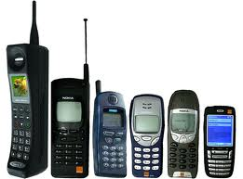
Objectif: parler de votre portable
lundi 19 décembre 2011
starter:
je peux =
je ne peux pas =
on peut =
on ne peut pas =
I can
I can’t
one can
one cannot
one can / I can / I can’t / one cannot

Slide 2
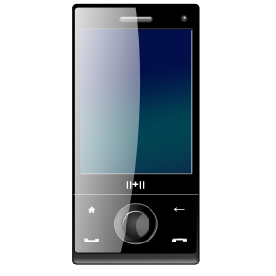



Ce portable coûte très cher!
C’est trop cher ???
Je n’ai pas beaucoup d’argent ! Ça m’énerve !
écran numérique

Slide 3
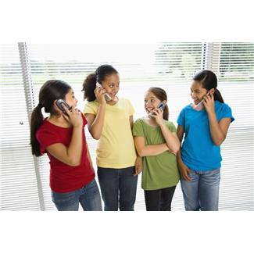
Avec ce portable …
… on peut parler avec des amis quand on veut

Slide 4

Avec ce portable …
Salut!! Ça va?
Je t’m!
…on peut envoyer des textos.

Slide 5

Avec ce portable …
…on peut écouter de la musique.

Slide 6

Avec ce portable …
…on peut télécharger de la musique.

Slide 7

Avec ce portable …
…on peut avoir accès à l’internet.

Slide 8
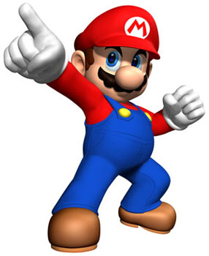
Avec ce portable …
…on peut jouer des jeux.

Slide 9
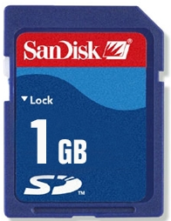

Avec ce portable …
appareil photo numérique
carte mémoire digitale
… on peut prendre des photos.

Slide 10

Avec ce portable …
… on peut faire des appels.

Slide 11
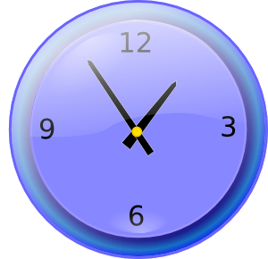
Avec ce portable …
… il y a une horloge.

Slide 12
Avec ce portable …
… on peut _________________

Slide 13
Avec ce portable …
Salut!! Ça va?
Je t’m!
…on peut ________________.

Slide 14
Avec ce portable …
…on peut _________________.

Slide 15
Avec ce portable …
…on peut ___________________.

Slide 16
Avec ce portable …
…on peut _______________.

Slide 17
Avec ce portable …
…on peut ________________.

Slide 18
Avec ce portable …
… on peut _________________.

Slide 19
Avec ce portable …
… on peut __________________.

Slide 20
Avec ce portable …
… il y a _____________.

Slide 21
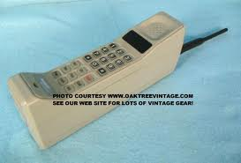
Le portable de Mme. Kennedy
On ne peut pas ...

Slide 22
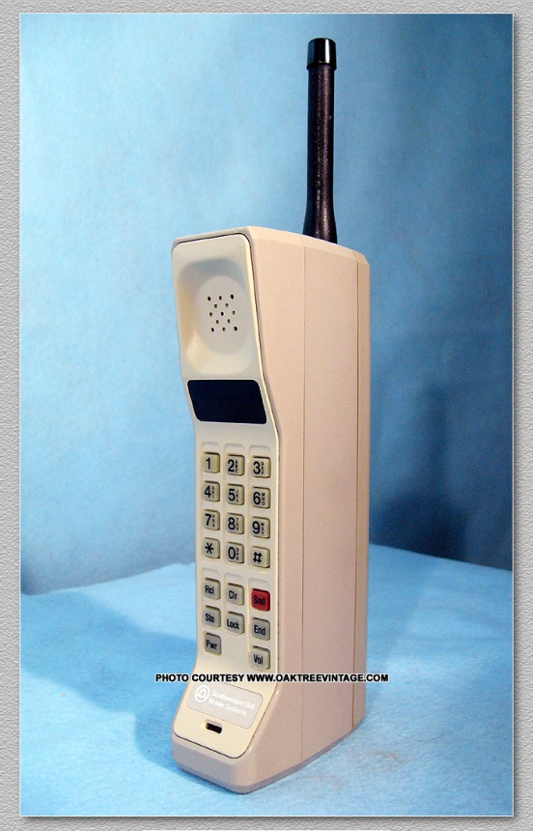
Avec ce portable …
Salut!! Ça va?
Je t’m!
… on ne peut pas _________________

Slide 23
Avec ce portable …
… on ne peut pas _________________

Slide 24
Avec ce portable …
… on ne peut pas _________________

Slide 25
Avec ce portable …
… on ne peut pas _________________

Slide 26
Avec ce portable …
… on ne peut pas _________________

Slide 27
Avec ce portable …
… on ne peut pas _________________

Slide 28
Avec ce portable …
… on ne peut pas _________________

Slide 29
Objectif: parler de votre portable
on peut | prendre des photos.
on ne peut pas | écouter de la musique
 | envoyer des textos
 | jouer aux jeux
 | parler avec des amis quand on veut
 | parler avec la famille
 | faire des appels
 | télécharger de la musique
 | avoir accès à l’internet
 | regarder l’horloge

Slide 30
Avec cet ancien modèle:
On ne peut pas prendre des photos.
On ne peut pas écouter de la musique.
On ne peut pas jouer aux jeux.
Il n’y a pas d’horloge.
On ne peut pas avoir accès à l’internet.
On ne peut pas parler avec les amis parce
que cela coûte trop cher.

Slide 31
Mettez les phrases en ordre:
on peut photos pas prendre ne des.
ne peut on écouter pas de la musique.
jouer pas on ne aux peut jeux.
n’y il pas a d’horloge.
on pas avoir ne peut à l’internet accès .
peut pas on ne avec parler les amis parce que coûte trop cela cher.
faire appels peut on des.

Slide 32
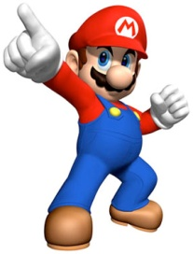
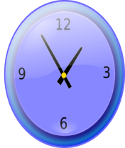
Objectif: parler de votre portable
Salut!! Ça va?
Je t’m!
A
B
C
D
E
F
G
H
I
1. Il y a une horloge! | 2. On peut prendre des photos. | 3. On peut télécharger de la musique | 4. On peut jouer des jeux.
5. On peut parler avec les amis quand on veut. | 5. On peut écouter de la musique. | 7. On peut faire des appels | 8. On peut envoyer des textos.
9. On peut avoir accès à l’internet

Slide 33
Ce portable est le meilleur parce qu’…
Salut!! Ça va?
Je t’m!
A
B
C
D
E
F
G
H
I
1. il y a une horloge! | 2. on peut prendre des photos. | 3. on peut télécharger de la musique | 4. on peut jouer des jeux.
5. on peut parler avec les amis quand on veut. | 5. on peut écouter de la musique. | 7. on peut faire des appels | 8. on peut envoyer des textos.
9. on peut avoir accès à l’internet

Slide 34
On peut prendre des photos
On peut jouer aux jeux
On peut écouter de la musique
On peut envoyer des textos
On peut parler avec des amis
Il y a une horloge
On ne peut pas jouer aux jeux
On peut faire des appels
Cela coûte trop cher

Slide 35
One can listen to music
One can take photos
One can play games
One can send texts
There’s a clock
One can speak to friends
It costs too much
One cannot play games
One can make calls

Slide 36
O p p d p
O p j a j
O n p p é d l m
O n p p e d t
I y a u h
O p p a d a
C c t c
O n p p j a j
O p f d a

Slide 37
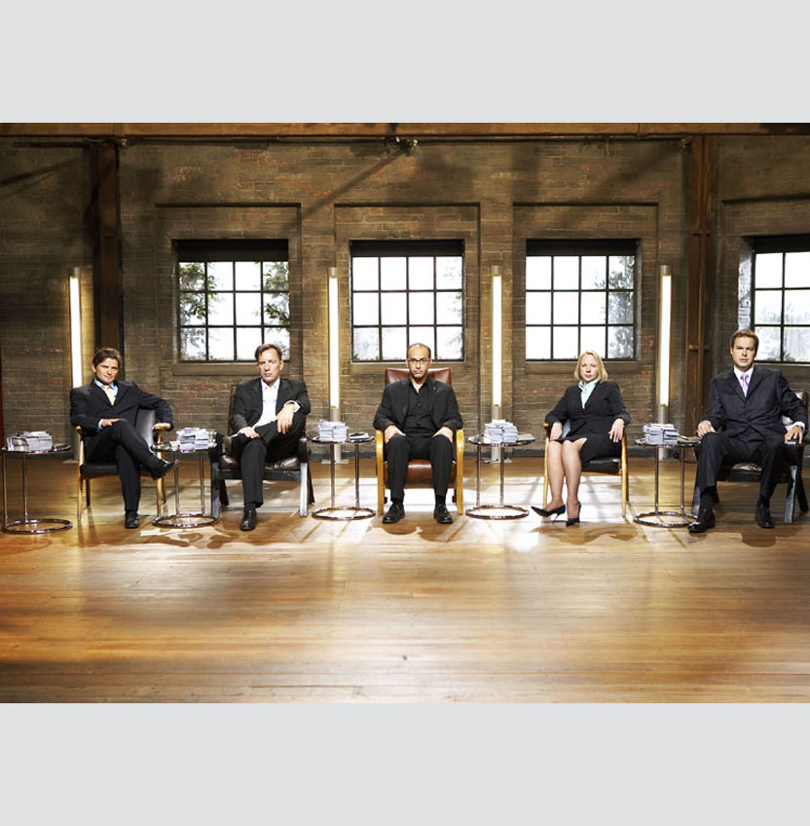

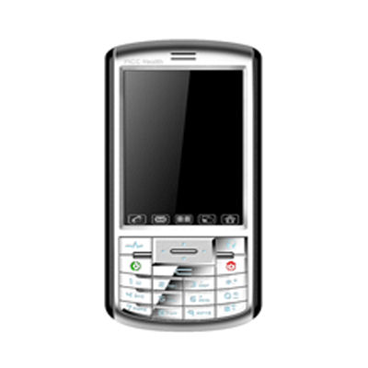
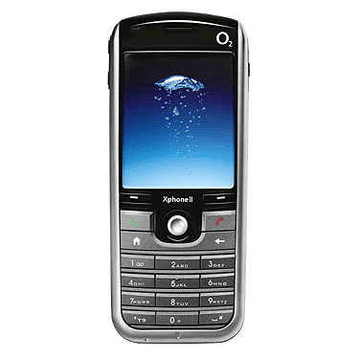
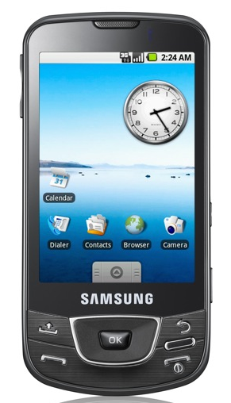
le baratin
(The sales pitch)
Notes:
Put students into groups of 3 or 4. Ensure each group has a mobile phone. Ensure each group has a different model -you may need to bring in some old ones so that there is a variety of phones and applications. The students have about 25 minutes to prepare a sales pitch. After the time, each group tries to convince the customer (you, another teacher, a TA...) to buy their phone.

Slide 38
What do you need to say?
A description of the phone.
What you can do with the phone.
How much it costs.
Your own personal opinion of the phone
Ce portable est le meilleur parce que …
Ce portable est de couleur …
Avec ce portable on peut ….on ne peut pas ...
Ce portable coûte … par mois/par an/
par semaine / ne coûte pas trop cher
Personellement, j’aime ce portable parce que…

Slide 39
Objectif: parler de votre portable
on peut | prendre des photos.
on ne peut pas | écouter de la musique
 | envoyer des textos
 | jouer aux jeux
 | parler avec des amis quand on veut
 | parler avec la famille
 | faire des appels
 | télécharger de la musique
 | avoir accès à l’internet
 | regarder l’horloge

Slide 40
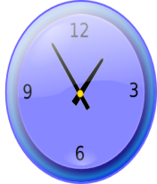
Mon portable est le meilleur parce que je peux…
Avec mon portable je peux / je ne peux pas…
Salut!! Ça va?
Je t’m!
A
B
C
D
E
F
G
H
I
1. regarder l’horloge! | 2. prendre des photos. | 3. télécharger de la musique | 4. jouer des jeux.
5. parler avec mes amis quand je veux. | 5. écouter de la musique. | 7. faire des appels | 8. envoyer des textos.
9. avoir accès à l’internet

Slide 41
DEVOIRS (Homework)
Write a description of your mobile phone
Use as much of the lesson’s language as possible
Remember key words:
  est = is
  a = has
  il y a = there is/are
  il n’y a pas de = there is/are no
  je peux = I can
  je ne peux pas = I can’t

Slide 42
SMARTBoard Review

Slide 43
Objectif: Pouvoir parler de votre portable
Reading exercise
J’adore mon nouveau portable parce que c’est petit et utile. Je ne l’éteinds jamais. Je peux envoyer des textos à mes amis et appeler ma famille quand je veux. Cela ne coûte pas trop cher. Je peux tout faire avec mon portable. Je peux prendre des photos et écouter de la musique. J’aime beaucoup jouer des jeux. Les nouveaux modèles ont accès à l’internet mais pas le mien. Je vais acheter un nouveau modèle l’année prochaine!

Slide 44
Objectif: Pouvoir parler de votre portable
Fill in the gaps:
J’adore mon nouveau ________ parce que c’est petit et utile. Je ne l’éteinds jamais . Je peux envoyer des ______ à mes amis et appeler ma famille quand je veux. Cela ne coûte pas trop cher. Je peux tout faire avec mon portable. Je peux prendre des ______ et ______ de la musique. J’aime beaucoup jouer des ____. Les nouveaux modèles ont accès à l’______ mais pas le mien. Je vais acheter un nouveau modèle l’_____ prochaine!
textos photos internet portable écouter jeux année

Slide 45
Objectif: Pouvoir parler de votre portable
J’adore mon nouveau ________ parce que c’est petit et utile. Je ne l’éteinds jamais. Je peux envoyer des ______ à mes amis et appeler ma famille quand je veux. Cela ne coûte pas trop cher. Je peux tout faire avec mon portable. Je peux prendre des _______ et _______ de la musique. J’aime beaucoup jouer des _____. Les nouveaux modèles ont accès à l’_______ mais pas le mien. Je vais acheter un nouveau modèle l’______ prochaine!
portable
textos
photos
écouter
jeux
internet
année
textos photos année portable écouter internet jeux

Slide 46
Direct object pronouns :
le, la,les
Direct object pronouns replace a noun
that is not the subject of the verb.
J’aime le portable.
Je l’aime.
J’aime la biologie.
Je la déteste.
J’aime les bonbons.
Je les aime.

Slide 47
Je l’utilise =
Je l’éteinds =
Je l’aime =
Je l’allume =
Je le prends =

Slide 48
I use it
I turn it off
I like it
I turn it on
I take it

Slide 49
Interview
Tu utilise ton portable quand?
  Je l’utilise…
Tu éteinds ton portable?
  Je l’éteinds… / Je ne l’éteinds jamais…
Tu aimes ton portable?
  Oui, je l’aime parce que…
  Non, je ne l’aime pas parce que…

Slide 50
1. Tu aimes ton portable ?
Non, je ne l’aime pas. ☹
Oui, je l’aime. ☺
2. Tu trouves ton portable utile?
Oui, je le trouve utile. ☺
Non, je ne le trouve pas utile.☹
Tu as acheté ton nouveau portable?
Oui, je l’ai acheté.
Non, je ne l’ai pas acheté.

Slide 51
Partner A asks the question and
partner B answers using a direct pronoun.
1. Tu comprends le chinois ?
Non, je ne le comprends pas ☹
2. Tu as acheté ton magazine de foot ?
Oui, je l’ai acheté.
3. Tu connais Jade Couper ?
Oui, je la connais ☺

Slide 52
4. Tu parles l’espagnol ?
Non, je ne le parle pas ….
mais j’aimerais apprendre à le parler !
5. Tu as acheté mes CDs ?
Oui, je les ai acheté.

Slide 53
Avec mon portable ...
LO – Réviser le vocabulaire et les temps: le présent, le passé composé et le futur

Slide 54



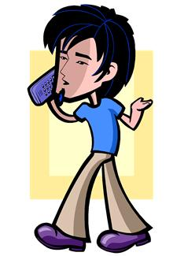
Le présent – Present tense
on peut – one/you can | télécharger de la musique envoyer des textos parler avec des amis
on ne peut pas – one/ you can’t | écouter de la musique jouer aux jeux
 | surfer sur internet
 | prendre des photos
 | faire des appels

Slide 55
Avec mon portable ...

Slide 56
Passé Composé
télécharger – j’ai téléchargé
envoyer – j’ai envoyé
parler – j’ai parlé
écouter – j’ai écouté
jouer – j’ai joué
surfer – j’ai surfé
prendre – j’ai pris
faire – j’ai fait

Slide 57
Passé composé
Hier, j’ai téléchargé de la musique
Hier, j’ai envoyé des textos
Hier, j’ai parlé avec des amis

Slide 58
Passé composé
Hier, j’ai écouté de la musique
Hier, j’ai joué des jeux
Hier, j’ai surfé l’internet

Slide 59
Passé composé
Hier, j’ai pris des photos
Hier, j’ai fait des appels

Slide 60
Un Sondage
Qu’est-ce que tu as fait avec ton portable hier?
J’ai ........
Téléchargé de la musique | IIII
Envoyé des textos
Parlé avec des amis
Ecouté de la musique
Joué des jeux
Eu accès à l'internet
Pris des photos
Fait des appels

Slide 62
Les resultats
Quelle est la réponse la plus populaire?
Quelle est la réponse la moins populaire?

Slide 63
Le futur = future tense
télécharger – je vais télécharger
envoyer – je vais envoyer
parler – je vais parler
écouter – je vais écouter
jouer – je vais jouer
surfer – je vais surfer
prendre – je vais prendre
faire – je vais faire
= I am going to download
= I am going to send
= I am going to talk
= I am going to listen
= I am going to play
= I am going to surf
= I am going to take
= I am going to make

Slide 64
Writing Assessment:
Mon portable
You are going to design a visual ad for a mobile phone.
You could include:
A brief description of the phone
What the phone can do
What you can do on the phone
Why it’s the best phone ever
What you personally think of it
Homework:
do the same but for your computer (“mon ordinateur”)
“my laptop” = “mon ordinateur portable”

Slide 65

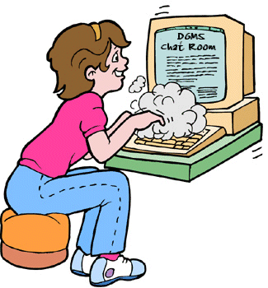


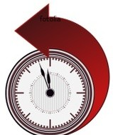
Mon ordinateur portable
Ce soir, je vais parler avec mes amis par skype
J’aime mon ordinateur portable parce que c’est cool!!
Mon ordinateur portable est le meilleur parce qu’il est nouveau et il est ultra léger
On peut surfer sur internet
Hier, j’ai téléchargé de la musique avec i-tunes
On peut envoyer un mail /un courrier électronique

Slide 66
Chasse au trésor
 |  |  |  | Extra Q
 |  |  | Free Go
1
2
3
4
5
6
7
8
9
10
11
12
13
14
15
16
17
18
19
20
21
22
23
24
25
26
27
28
29
30
31
32
33
34
35
36
37
38
39
40
41
42

Slide 67
Jeu de rôle
Intervieweur/Intervieweuse | Répondant
- Bonjour... Est-ce que tu as un portable? Qu’est qu’on peut faire avec ton portable? Qu’est-ce que tu as fait hier avec ton portable? Et qu’est-ce que tu vas faire ce soir avec ton portable? Merci! | - Bonjour... Oui, c’est un..... Avec mon portable, on peut... Hier, j’ai.... Ce soir, je vais... De rien, au revoir.
Present Passé Composé Futur

Slide 68

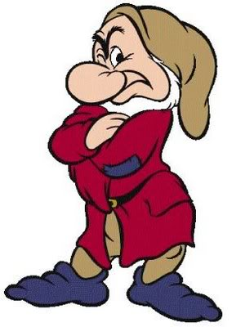
Bête | Drôle | Impatient/Impatiente
Timide | Triste | Furieux/Furieuse
Fatigué/Fatiguée | Grincheux/Grincheuse | Animé/Animée

